Slide 1

חזרה על נושאים באוטומטים ושפות פורמאליות
גרא וייס
המחלקה למדעי המחשב
אוניברסיטת בן-גוריון
TexPoint fonts used in EMF.
Read the TexPoint manual before you delete this box.: AAAAAAAAAAAAAAAAAAAΑΑΑAAAA

Slide 2
ראשי פרקים
תכונות בטיחות רגולריות
אימות תכונות בטיחות רגולריות
רדוקציה לבדיקת שמורות
הוכחת נכונות
האלגוריתם
חזרה על מושגים ומשפטים על אוטומטים

Slide 3
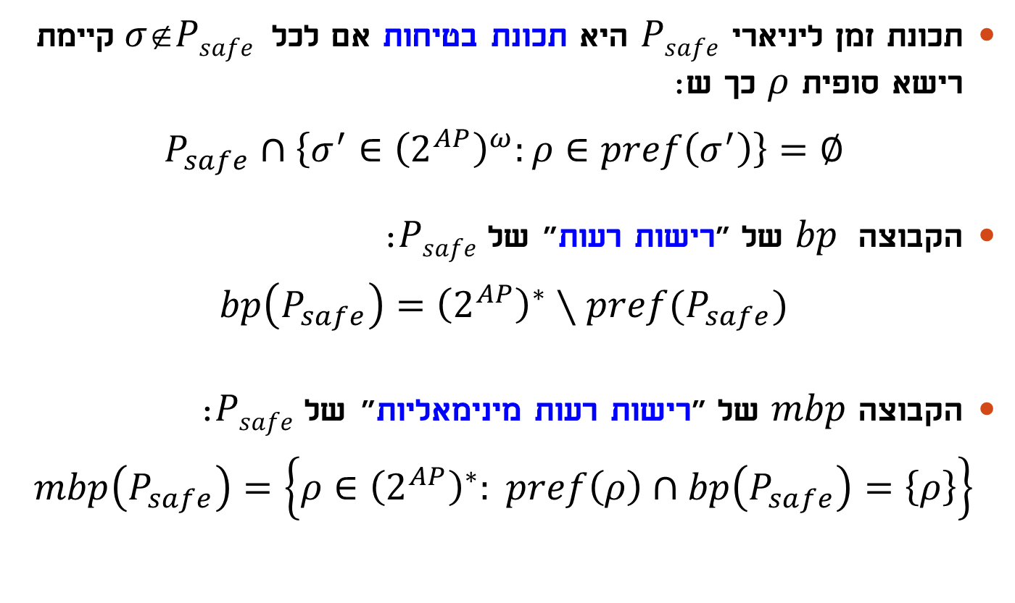
תזכורת: תכונות בטיחות
תכונת זמן ליניארי $Psafe$ היא תכונת בטיחות אם לכל $σPsafe$קיימת רישא סופית $ρ$ כך ש:
$$P_{safe}∩\left\{σ^{′}∈{\left(2^{AP}\right)}^{ω}:ρ∈pref\left(σ^{′}\right)\right\}=∅$$
הקבוצה $bp$ של "רישות רעות" של $Psafe$:
$$bp\left(P_{safe}\right)={\left(2^{AP}\right)}^{∗}∖pref(P_{safe})$$
הקבוצה $mbp$ של "רישות רעות מינימאליות" של $Psafe$:
$$mbp\left(P_{safe}\right)=\left\{ρ∈{\left(2^{AP}\right)}^{∗}: pref\left(ρ\right)∩bp\left(P_{safe}\right)=\left\{ρ\right\}\right\}$$
רישא רעה מינימאלית איננה בהכרח הרישא הרעה הקצרה ביותר – זאת רישא רעה שאין לה רישא אחרת שהיא רישא רעה

Slide 4
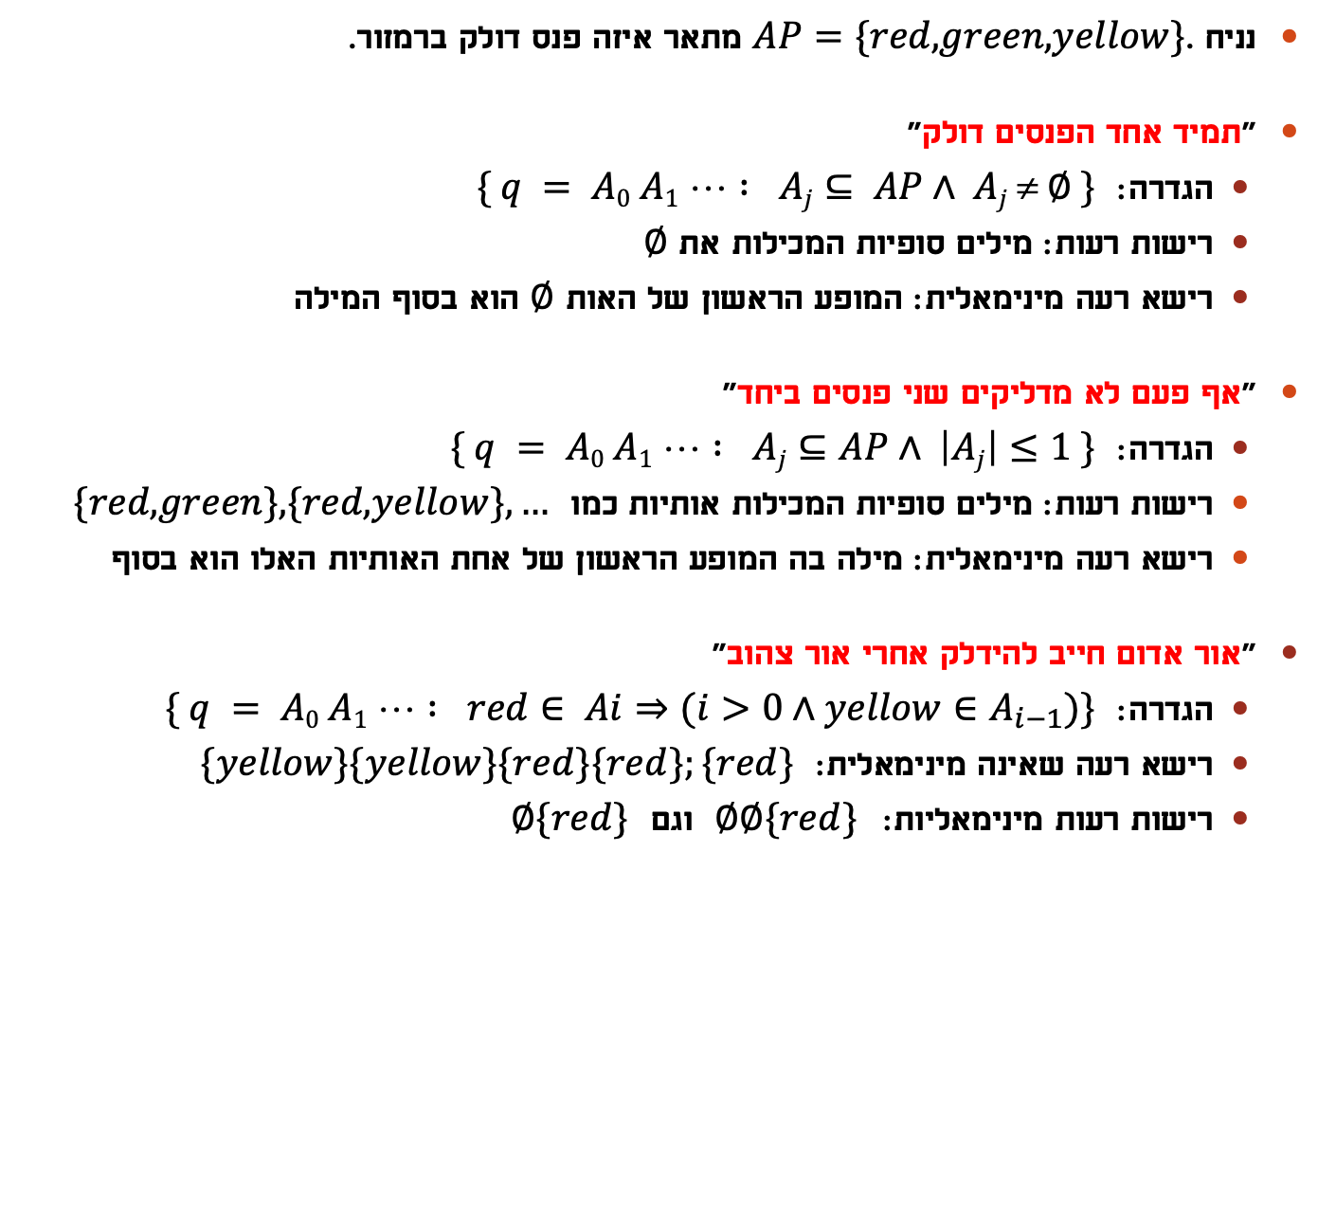
דוגמה: תכונות בטיחות לרמזור
נניח $AP=\{red, green, yellow\}$. מתאר איזה פנס דולק ברמזור.
"תמיד אחד הפנסים דולק"
הגדרה: $\{ q = A0 A1 ☹ : Aj⊆ AP∧ Aj  ∅ \}$
רישות רעות: מילים סופיות המכילות את $∅$
רישא רעה מינימאלית: המופע הראשון של האות $∅$ הוא בסוף המילה
"אף פעם לא מדליקים שני פנסים ביחד"
הגדרה: $\{ q = A0 A1 Λ : Aj⊆AP∧ \left|Aj\right|≤1 \}$
רישות רעות: מילים סופיות המכילות אותיות כמו $\{red, green\}, \{red, yellow\}, …$
רישא רעה מינימאלית: מילה בה המופע הראשון של אחת האותיות האלו הוא בסוף
"אור אדום חייב להידלק אחרי אור צהוב"
הגדרה: $\{ q = A0 A1 ☹ : red∈ Ai⇒(i>0∧yellow∈A_{i−1})\}$
רישא רעה שאינה מינימאלית: $\{yellow\}\{yellow\}\{red\}\{red\};\{red\}$
רישות רעות מינימאליות:$∅∅\{red\}$ וגם $∅\{red\}$

Slide 5
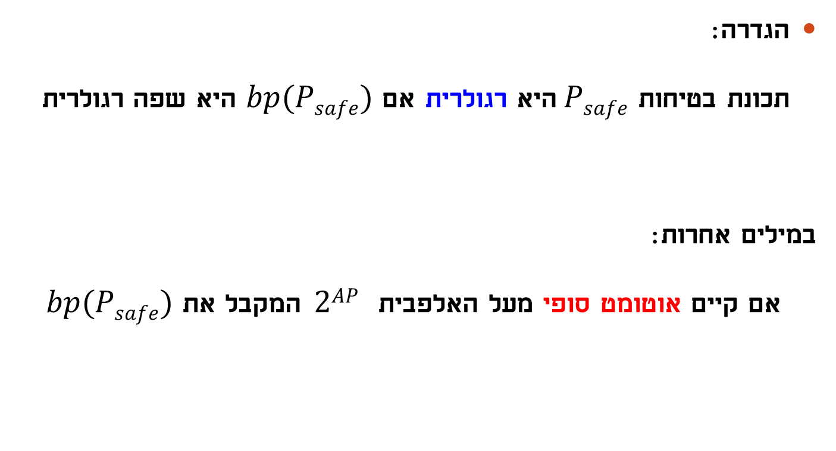
תכונות בטיחות רגולריות
הגדרה:
תכונת בטיחות $Psafe$ היא רגולרית אם $bp(Psafe)$ היא שפה רגולרית
במילים אחרות:
אם קיים אוטומט סופי מעל האלפבית $2AP$ המקבל את $bp(Psafe)$

Slide 6
ראשי פרקים
תכונות בטיחות רגולריות
אימות תכונות בטיחות רגולריות
רדוקציה לבדיקת שמורות
הוכחת נכונות
האלגוריתם
חזרה על מושגים ומשפטים על אוטומטים

Slide 7
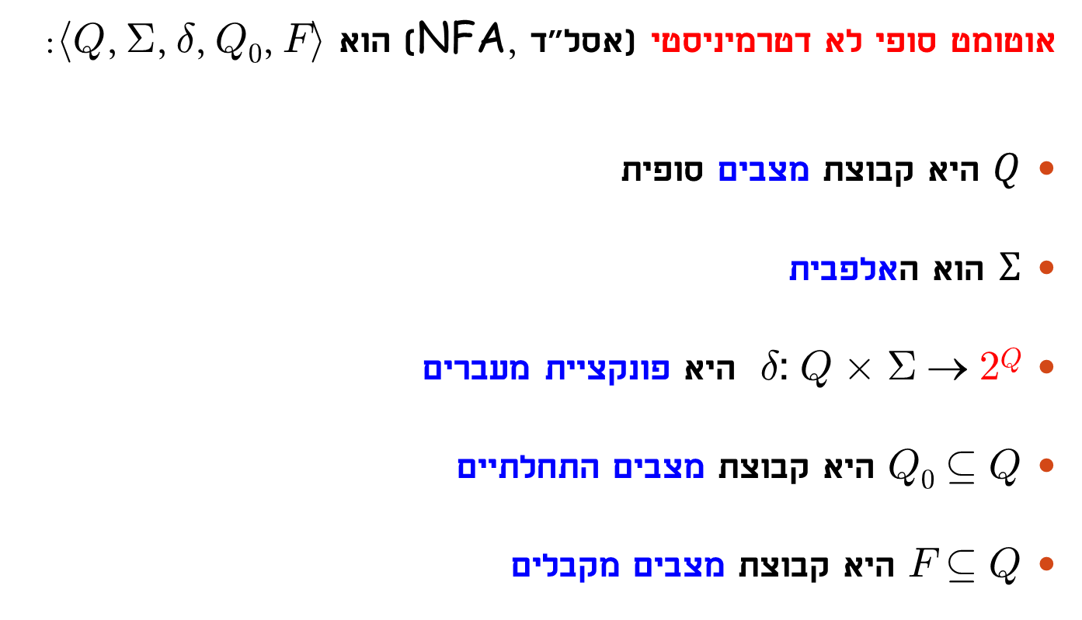
אוטומט סופי לא דטרמיניסטי (אסל"ד)
אוטומט סופי לא דטרמיניסטי (אסל"ד NFA,) הוא :hQ, §, ±, Q₀, Fi
$Q$ היא קבוצת מצבים סופית
$Σ$הוא האלפבית
±: Q £ § → 2^{Q} היא פונקציית מעברים
Q₀ µ Q היא קבוצת מצבים התחלתיים
F µ Q היא קבוצת מצבים מקבלים

Slide 8
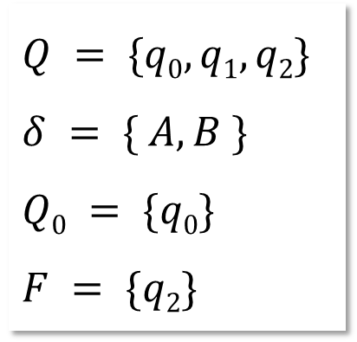
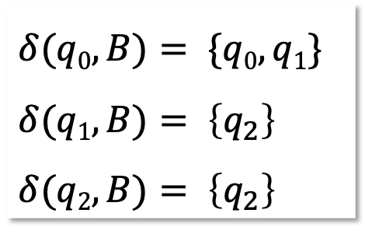
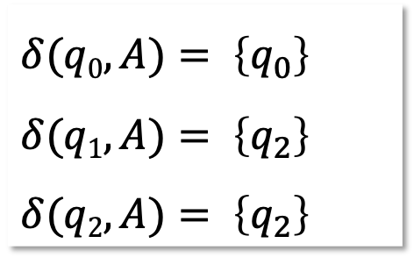
דוגמה לאוטומט
$Q = \{q0, q1, q2\}$
$δ = \{ A, B \}$
$Q0 = \{q0\}$
$F = \{q2\}$
$δ(q0,A)= \left\{q_{0}\right\}$
$δ(q1,A)= \left\{q_{2}\right\}$
$δ(q2,A)= \left\{q_{2}\right\}$
$δ(q0,B)= \{q0, q1\}$
$δ(q1,B)= \left\{q_{2}\right\}$
$δ(q2,B)= \left\{q_{2}\right\}$

Slide 9

תזכורת מקורס "אוטומטים ושפות פורמאליות" -שפה של אוטומט
אסל"ד A=hQ,§, ±, Q₀,Fi ומילה w = A₁ ☹ A_{n} 2 §*
ריצה של w ב A היא רצף מצבים q₀ q₁ ... q_{n} כך ש:
q₀ 2 Q₀ ו לכל 0 · i < n
ריצה q₀ q₁ ... q_{n} היא מקבלת אם q_{n}2 F
w 2 §* מתקבלת ע"י A אם יש ריצה מקבלת של w ב A
השפה המתקבלת ע"י A:
g יש ריצה מקבלת שלw ב A L(A) = f w 2 §* :
אסל"ד A ו A’ הם שקולים אם L(A) = L(A’)
$$q_{i}\underset{→}{A_{i+1}}q_{i+1}$$

Slide 10
דוגמה: ריצות ומילים מתקבלות
ריצות האוטומט:
q₀ - עבור המילה הריקה ²
q₀q₁ - עבור המילה B
q₀q₀q₀q₀ - עבור המילים ABA ו BBA, לדוגמה
ריצות מקבלות הן כאלה המסתיימות במצב מקבל:
q₀q₁q₂ - עבור המילים BA ו BB
q₀q₀q₁q₂ - עבור המילים ABB, ABA,BBA,BBB
המילים האלה שייכות ל L(A)

Slide 11
מילים מקבלות מזווית אחרת
מרחיבים את פונקצית המעברים ± ל- ±*: Q £ §* → 2^{Q} ע"י
±*(q, ²) = fqg ו ±*(q, A) = ±(q, A)
±*(q, A₁ A₂☹ A_{n}) = _{p2±(q, A1)} ±*(p, A₂☹ A_{n})
±*(q, w) = המצבים שהאוטומט יכול להגיע בסוף קריאת המילה w
L(A) = fw2§* : ±*(q₀, w) Å F ≠ ; for some q₀ 2 Q₀g
שפה היא רגולרית אם ורק אם קיים אסל"ד המקבל אותה

Slide 12
דוגמה
±*(q₀, ABBA) = fq₀, q₂g
±*(q₀, ABB) = fq₀, q₁, q₂ g

Slide 13
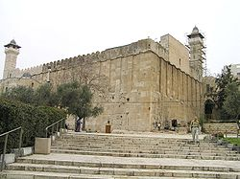

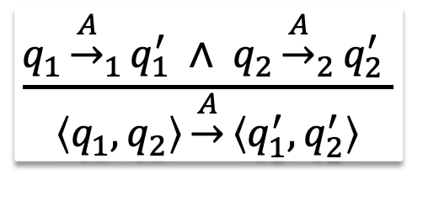
אוטומט מַכְפֵּלָה
עבור שני אס"ד A_{i} = hQ_{i},§, ±_{i}, Q_{0,i},F_{i}i (i=1, 2)
אוטומט המכפלה:
$𝒜1×𝒜2$= h Q₁£Q₂, §, ±, Q_{0,1}£Q_{0,2}, F₁£F₂ i
כאשר ± מוגדרת ע"י:
תוצאה ידועה: $ℒ\left(A_{1}×A_{2}\right)=ℒ\left(A_{1}\right)∩ℒ\left(A_{2}\right)$
$$\frac{q_{1}{\underset{→}{A}}_{1}q_{1}^{′} ∧ q_{2}{\underset{→}{A}}_{2}q_{2}^{′} }{\left\langle q_{1},q_{2}\right\rangle \underset{→}{A}\left\langle q_{1}^{′},q_{2}^{′}\right\rangle }$$

Slide 14
אוטומט דטרמיניסטי ואוטומט מָלֵא
אוטומט A נקרא דטרמיניסטי (אס"ד, DFA) אם
jQ₀j = 1 וגם j±(q,A)j · 1 לכל q 2 Q ולכל A 2 §
אס"ד A נקרא שלם (total) אם
jQ₀j = 1 וגם j±(q,A)j = 1 לכל q 2 Q ולכל A 2 §
אפשר להפוך כל אס"ד לאוטומט שלם שקול (איך?)
באוטומט דטרמיניסטי עוקב יחיד ולכן ריצה יחידה לכל מילת קלט

Slide 15
הפיכת אסל"ד לאס"ד באמצעות דטרמינציה
לאסל"ד A=hQ,§, ±, Q₀,Fi נגדיר אס"ד A_{det}=h 2^{Q}, §, ±_{det}, {Q₀}, F_{det}i ע"י
F_{det} = f Q’ µ Q : Q’ Å F ≠ ; g
ופונקצית מעברים שלמה ±_{det}: 2^{Q} £ § → 2^{Q} מוגדרת ע"י:
±_{det}(Q’, A) = _{q 2 Q’} ±(q, A)
A_{det} הוא אס"ד שלם (למה?)
ולכל w2§* מתקיים ±_{det}*(Q₀, w) = _{q0 2 Q0} ±*(q₀, w) (למה?)
לכן: L(A_{det}) = L(A)

Slide 16
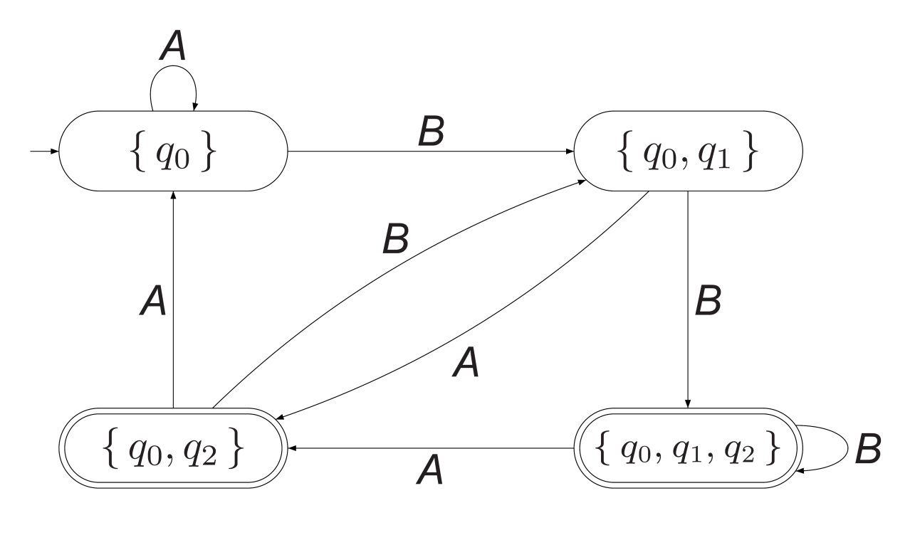
דוגמה: דטרמינציה

Slide 17
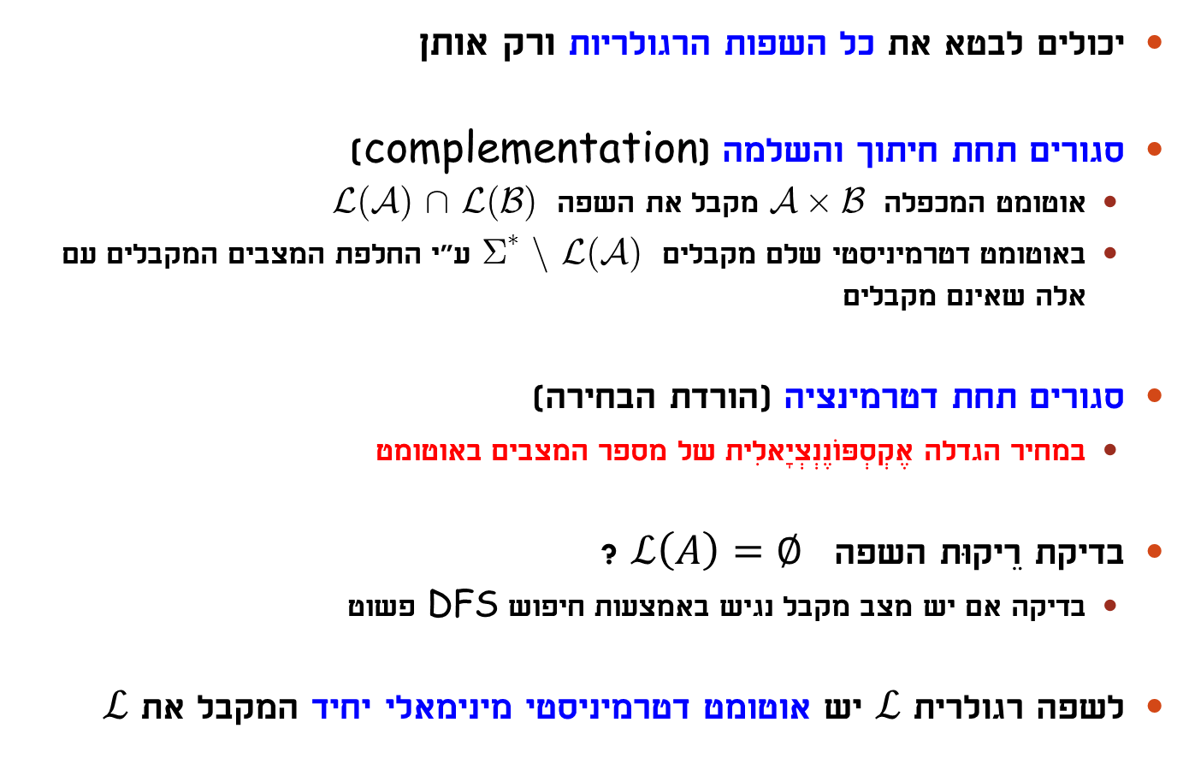
סיכום עובדות לגבי אוטומטים סופיים
יכולים לבטא את כל השפות הרגולריות ורק אותן
סגורים תחת חיתוך והשלמה (complementation)
אוטומט המכפלה A £ B מקבל את השפה L(A) \ L(B)
באוטומט דטרמיניסטי שלם מקבלים §* n L(A) ע"י החלפת המצבים המקבלים עם אלה שאינם מקבלים
סגורים תחת דטרמינציה (הורדת הבחירה)
במחיר הגדלה אֶקְסְפּוֹנֶנְצְיָאלִית של מספר המצבים באוטומט
בדיקת רֵיקוּת השפה $ℒ\left(A\right)=∅$?
בדיקה אם יש מצב מקבל נגיש באמצעות חיפוש DFS פשוט
לשפה רגולרית $ℒ$ יש אוטומט דטרמיניסטי מינימאלי יחיד המקבל את $ℒ$

